Slide 1
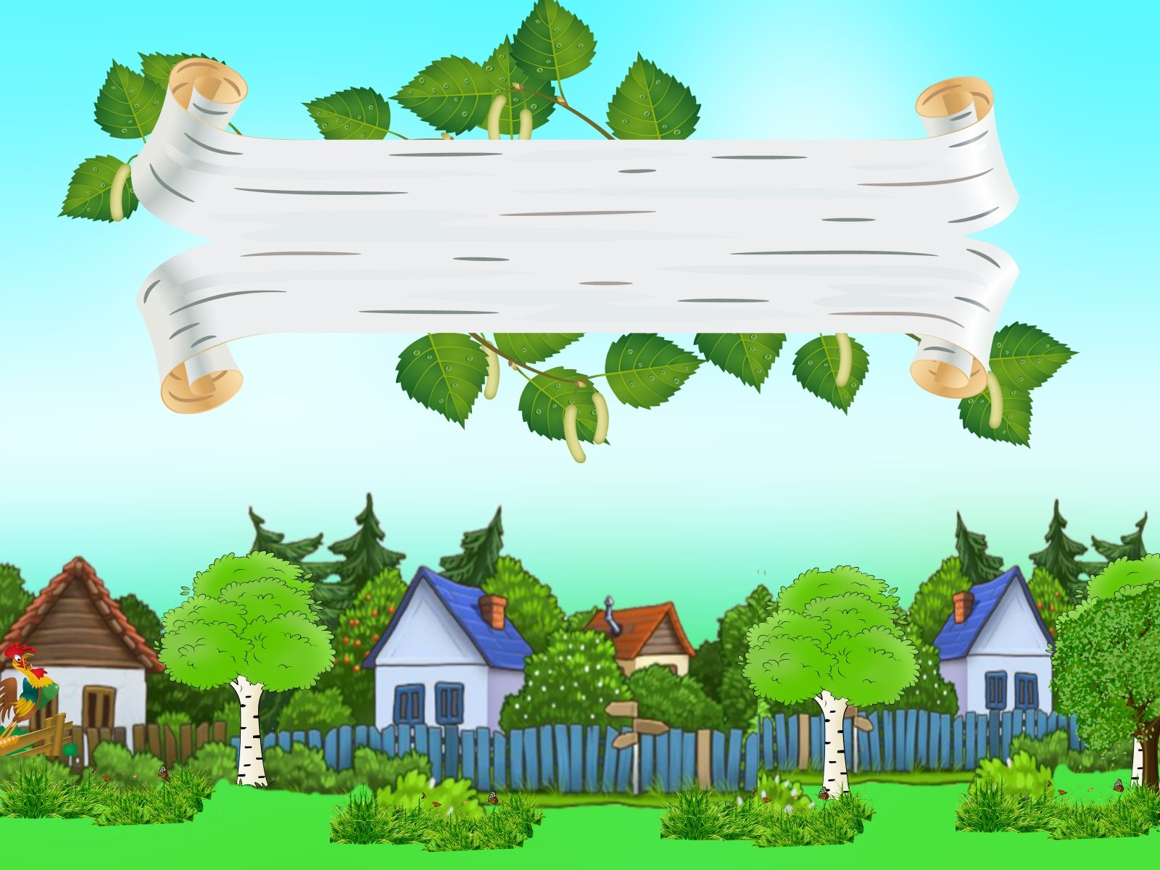
Тема проекта «Русская деревня»
Муниципальное бюджетное дошкольное образовательное учреждение «Центр развития ребенка – детский сад №26» Старшая логопедическая группа №8 Автор: Родченкова О.А.

Slide 2
«Любовь к родному обществу, знание его истории - основа, на которой только и может осуществляться культура всего общества… Память – это не сохранение прошлого, это забота о будущем». Д. С. Лихачёв

Slide 3
Тип проекта: познавательно-творческий. Сроки реализации проекта: 3 недели. Участники проекта:
- дети и родители детей старшего дошкольного возраста
- педагоги;
- родители;
Продукт проектной деятельности: - панорама «Русская деревня».

Slide 4
Актуальность темы
В последние годы проблема патриотического воспитания детей дошкольного возраста стала очень актуальна. Ей придается большая значимость в проекте «Национальная доктрина образования в Российской Федерации». Среди целевых ориентиров, которые должны быть сформированы к концу дошкольного возраста, указано овладение представлениями об обществе, его культурных ценностях, о государстве и принадлежности к нему.
В настоящее время под патриотическим воспитанием понимается взаимодействие взрослого и детей в совместной деятельности и общении, направленное на раскрытие и формирование в ребенке общечеловеческих нравственных качеств личности, приобщение к истокам национальной региональной культуры, природе родного края, воспитание эмоционально-действенного отношения, чувства сопричастности, привязанности к окружающим. С дошкольного возраста ребенка надо воспитывать патриотом - человеком, имеющим чувство Родины, который любит страну, в которой он родился и растет, ее традиции, историю, культуру, язык.
В процессе творческой деятельности, основанной на изучении традиций русского народа, у детей совершенствуются познавательные процессы, обогащаются представления об окружающем мире, развивается наблюдательность и произвольное внимание, обогащается и развивается речь, формируется адекватная самооценка, навыки самоконтроля и позитивных взаимоотношений с педагогами и детьми.

Slide 5
Цель проекта: Создание панорамы «Русская деревня» в процессе реализации системы занятий по расширению представлений детей старшей группы о русской деревне, о предметах старинного быта, русской избы и традиционной русской одежде.

Slide 6
Задачи:
Задачи для воспитателя:
1. Познакомить детей с особенностями жизни и быта жителей деревни.
2. Дать понятие о мудрой науке строительства русской избы, традиционном назначении и использовании каждой части избы, повседневном и праздничном её убранстве.
3. Дать понятие о традиционных качествах характера русского человека: гостеприимство, трудолюбие, доброта, уважение к старшим.
4. Помочь через знакомство с избой понять сказку, раскрыть некоторые незнакомые стороны жизни деревенского человека ребенку, живущему в современных городских условиях.
5. Прививать ребенку интерес и любовь к истории, культуре, обычаям и традициям своего народа, воспитывать патриотические чувства.
6. Прививать любовь к родной природе, желание беречь и охранять ее красоту.
7. Расширять и активизировать словарь детей за счет исконно русских слов и понятий, прививать любовь к красоте и мудрости русской речи.
8. Организовать мини-музей в группе с предметами старинного быта.
9. Собрать с детьми макет «Русский хоровод»
10. Провести мастер-классы для родителей: «Павлопасадский платок», «Красный пояс от всех бед».

Slide 7
Задачи для детей:
1. Рассмотреть музей с предметами старинного русского быта.
2. На занятиях по изобразительной деятельности нарисовать и раскрасить русские избы, жителей деревни, природу русской деревни.
3. Участвовать в инсценировке русских народных сказок.
4. Научиться играть в русские народные игры (подвижные, хороводные).
5. Помочь собрать макет «Русский хоровод» Задачи для родителей:
1. Помочь в пополнении развивающей среды предметами старинного русского быта.
2. Посетить со своим ребенком музей «Домик няни А.С. Пушкина»
3. Посетить мастер-классы «Павлопасадский платок», «Красный пояс от всех бед» в ДОУ, организованный воспитателями.
4. Прочитать и обсудить с детьми русские народные сказки.

Slide 8
Ожидаемые результаты:
Дети имеют представления о жизни русской деревни, традициях, быте русского народа. Осознают роль труда в жизни россиян, знают и хранят историко-духовную память. Активное участие родителей в нравственном воспитании дошкольников.
Практическая значимость:
Опыт проектной деятельности на тему «Русская деревня» адресуется творческим педагогам и родителям, интересующимся проблемой взаимодействия детского сада и семьи в приобщении детей к традиционной народной культуре.

Slide 9
Этапы реализации проекта «Русская деревня»
I Этап. Подготовительный – обоснование актуальности темы, мотивация ее выбора. Формулирование задач и цели проекта.
-Модель трех вопросов: Что мы знаем о русской деревне? Что хотим узнать? Как можем узнать?
- Знакомство с содержанием книг. Чтение познавательной и художественной литературы.
- Привлечение родителей к сбору материалов: видеосюжетов, иллюстраций и т.д.

Slide 10
Проблемный вопрос: Как жили люди в деревне на Руси?
Что я знаю?
Матвей М. – Это город.
Что хочу узнать?
Как строили дома?
Где могу узнать?
Миша – Живут «трудивые» люди.
Ваня П. – Это лес, который оживился.
Мартин – Это город из дерева.
Макар – Это маленькие жилища.
Соня М. – Там живут люди, которые шьют.
Как несли бревна?
Как носили тяжелые грузы?
Как делали печку?
Как носили воду?
В книгах и энциклопедиях.
Спросить у родителей, бабушки и дедушки.
Посмотреть развивающие мультфильмы.

Slide 11
II Этап. Основной – деятельность в соответствии с утвержденным содержанием плана проекта
Занятия в соответствии с планом.
Беседы.
Чтение познавательной и художественной литературы.
Слушание русских народных песен.
Просмотр видеосюжетов, презентаций.
Экскурсия в русскую избу.
Создание панорамы «Русская деревня»
III Этап. Заключительный– обобщение и систематизация полученных знаний воспитанников, подведение итогов.
- Сборка панорамы «Русская деревня»
- Презентация проекта

Slide 12
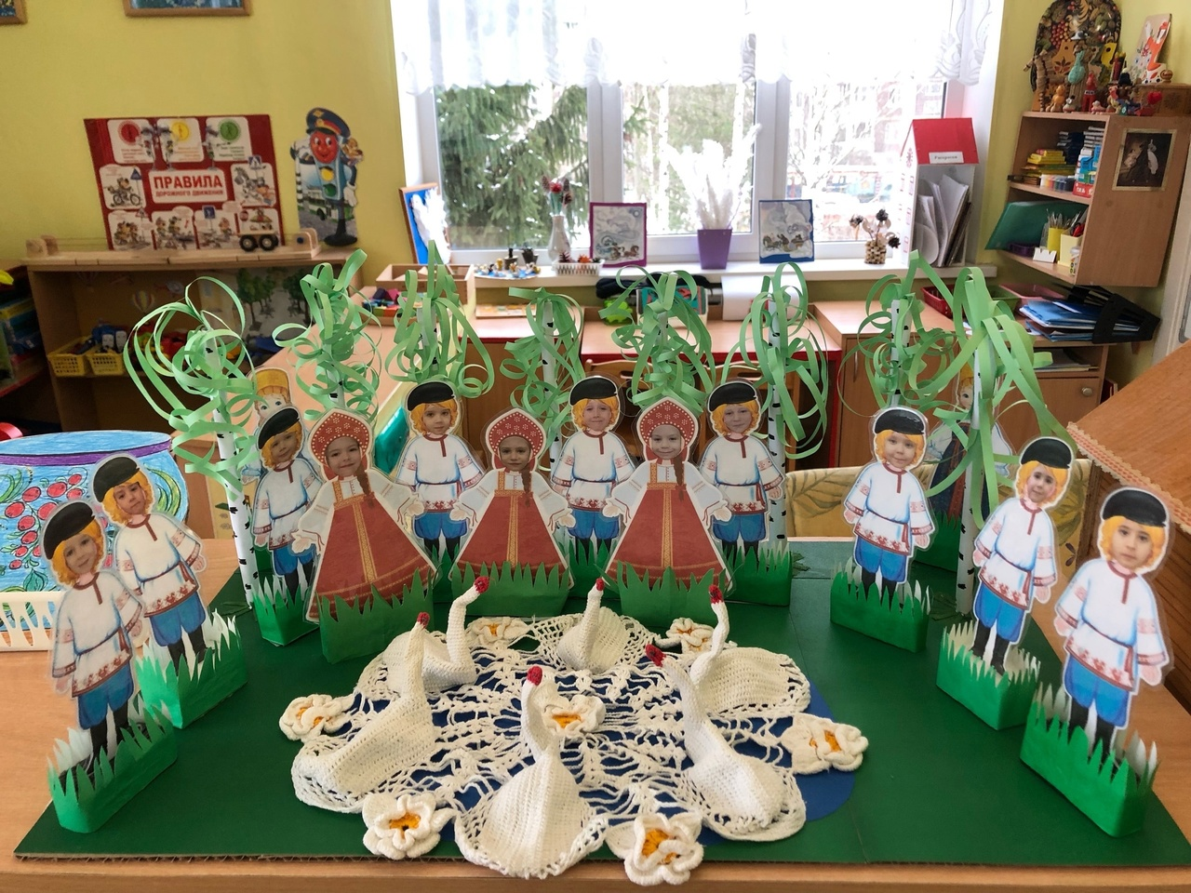
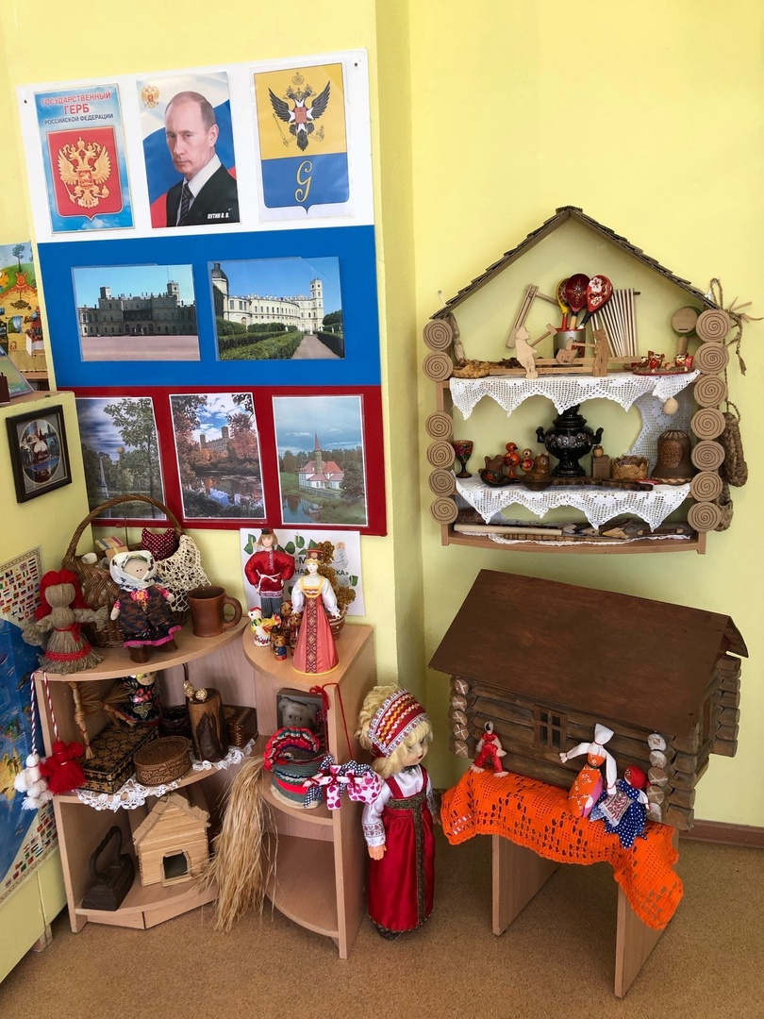
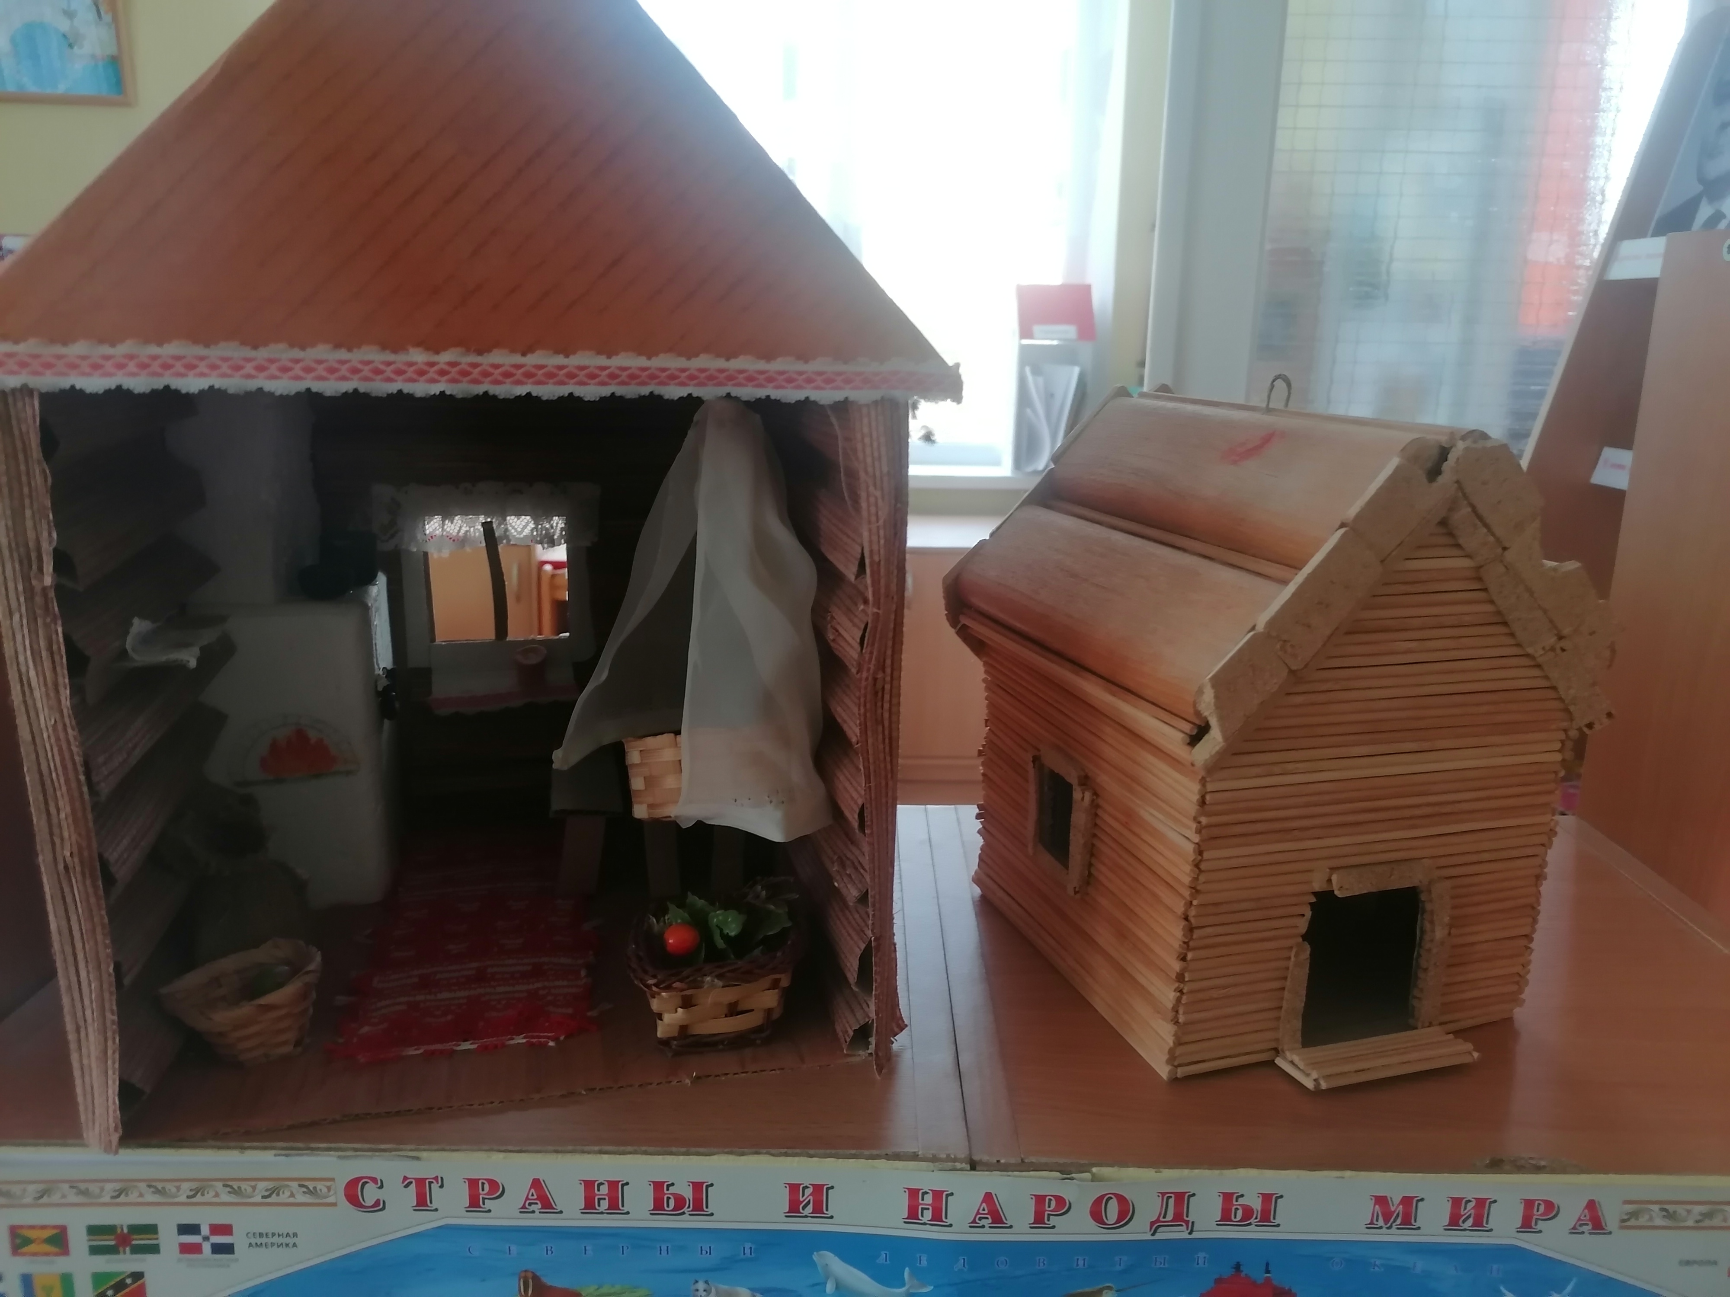
Содержательный этап проекта
Предметно – развивающая среда в группе

Slide 13
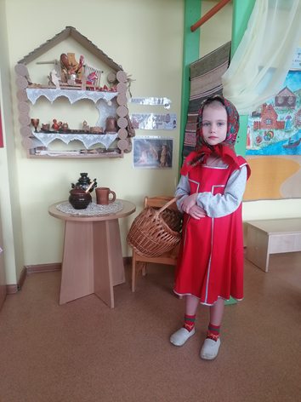
Создание мини-музея «Русский быт»

Slide 14
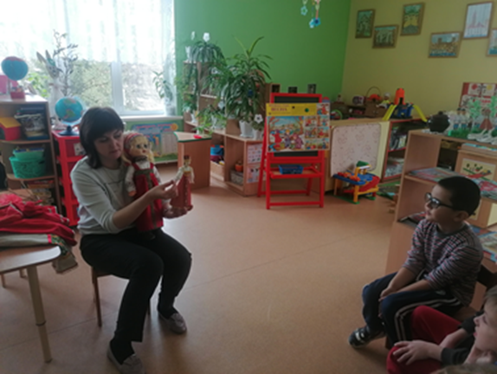
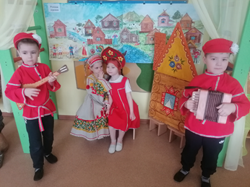
Речевое развитие
Беседы: «Русская изба», «Русские традиции», по картине «Крестьянская семья», «Знакомство с народными ремеслами», «Русский народный костюм» .
Игра-драматизация «Маша и медведь».
Развлечение «Посиделки».
Заучивание пословиц и поговорок, отгадывание загадок.

Slide 15
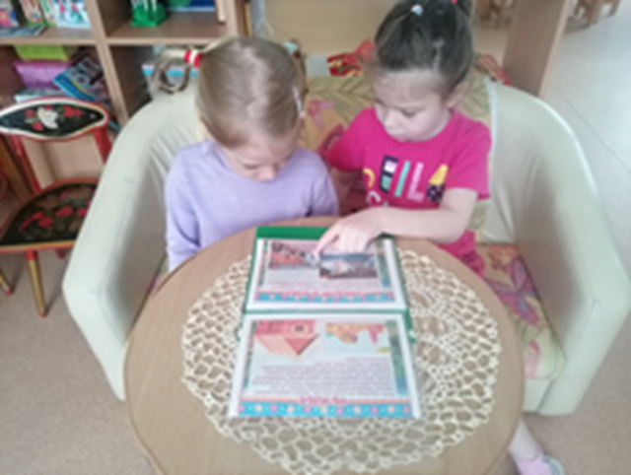
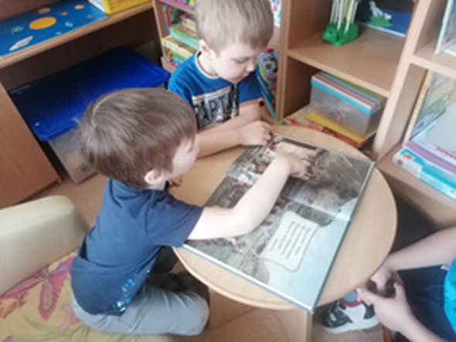
Художественная литература
Рассматривание энциклопедий.
Рассматривание и рассказывание по иллюстрациям русских народных сказок «Заюшкина избушка», «Маша и медведь», «Три медведя», «Зимовье зверей», «Лиса и журавль», «Лиса и кувшин».
Чтение русских народных сказок: «По щучьему велению», «Гуси-лебеди», «Золотое веретено», «Терешечка», «Жихарка».
Отгадывание загадок о предметах крестьянского труда и быта.
Знакомство с пословицами и поговорками, потешками и прибаутками о русском народном быте.
Чтение народных колыбельных песен

Slide 16
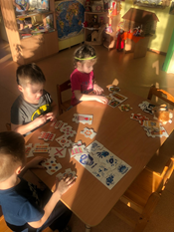
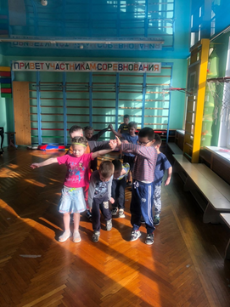
Игровая деятельность
Сюжетно-ролевые игры: «Семья», «Дом», «Встречаем гостей».
Дидактические игры: «Подбери мебель для избы», «Собери посуду», «Построй избу», «Составь узор», «В русской горнице».
Подвижные игры: «Ворота», «Гуси-лебеди», «Жмурки», «Горелки», «Ручеёк».

Slide 17
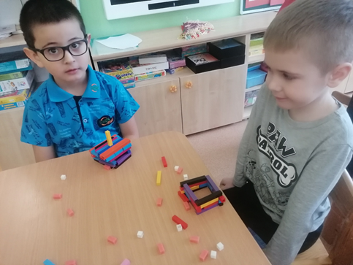
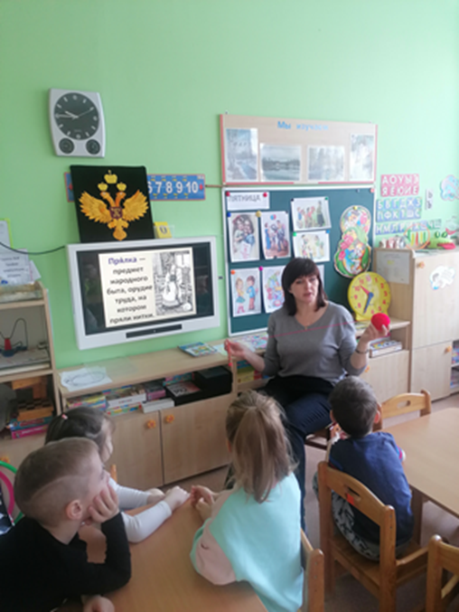
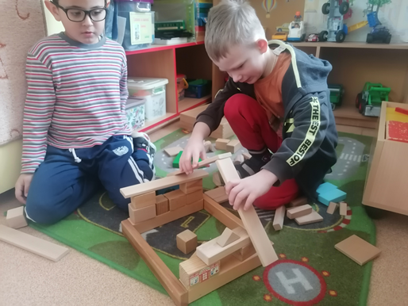
Познавательное развитие
Конструирование «Изба» из деревянного конструктора.
Конструирование с использованием палочек Кюизенера «Колодец» .
Просмотр и обсуждение презентаций: «Строительство русской избы», «Русский быт».
Просмотр видеофильма о русской деревне.

Slide 18
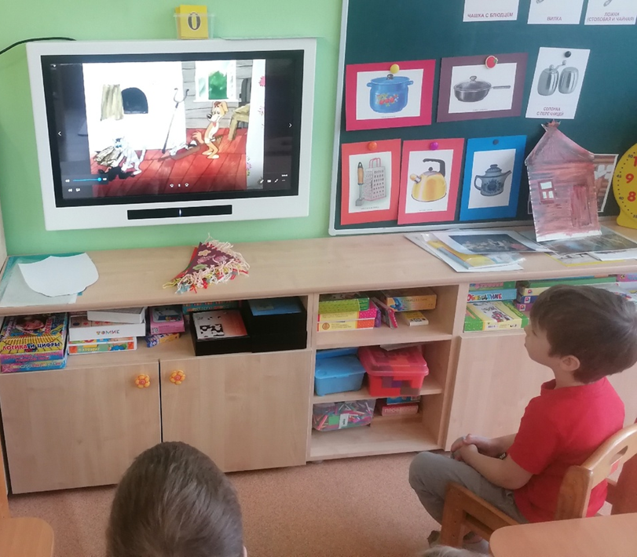
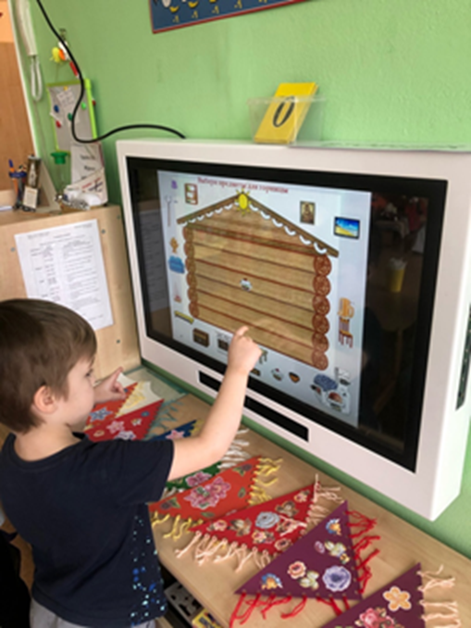
Просмотр мультфильма «Трое из Простоквашино»
Интерактивная игра «Русская изба»

Slide 19
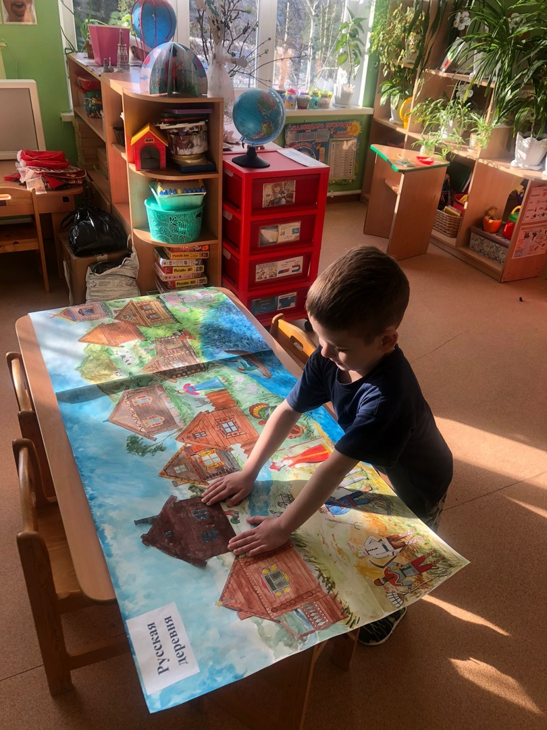
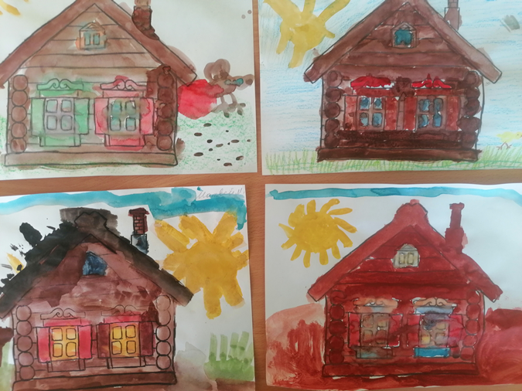
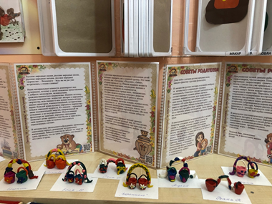
Художественное творчество
Рисование «Русская изба»
Лепка «Коромысло»
Аппликация «Панорама «Русская деревня»

Slide 20
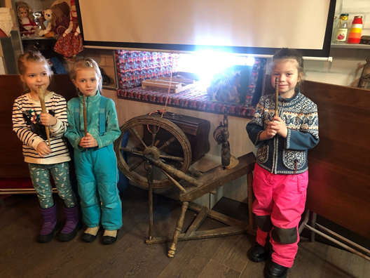
Познавательно-исследовательская деятельность
Экскурсия в Музей истории города Гатчины
Рассматривание предметов быта в мини-музее «Русский быт»

Slide 21
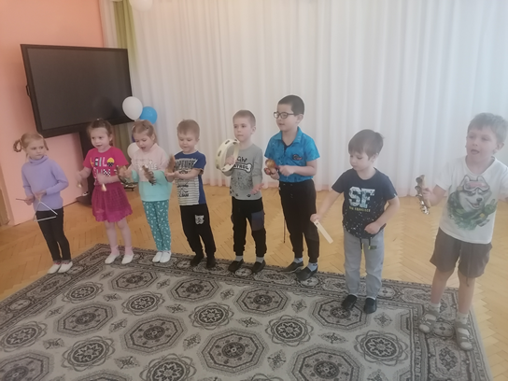
Музыкальное развитие
Слушание народных песен. Пение колыбельных песен.
Оркестр «Игра на русских народных инструментах».

Slide 22
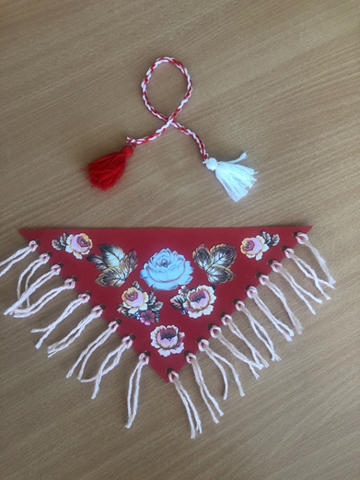
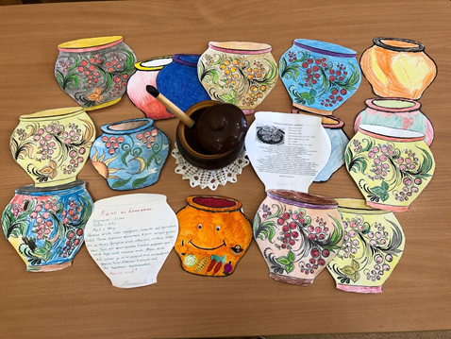
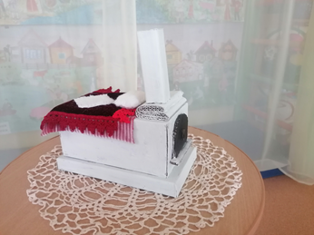
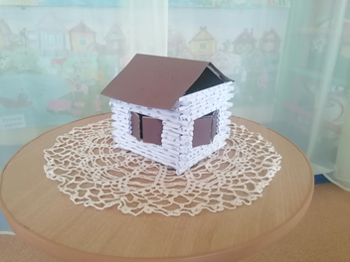
Взаимодействие с родителями
Выпуск для родителей папки-передвижки «Традиции русского народа».
Пополнение мини-музея старинной утварью.
Изготовление макетов русской избы, русской печи.
Оформление рецептов русской кухни.
Оформление стенгазеты «Русская кухня в каждой семье».
Мастер-классы для родителей: «Изготовление «Мартиничек»», «Павлопосадский платок»
Изготовление рисунков жителей деревни для панорамы «Русская деревня».

Slide 23
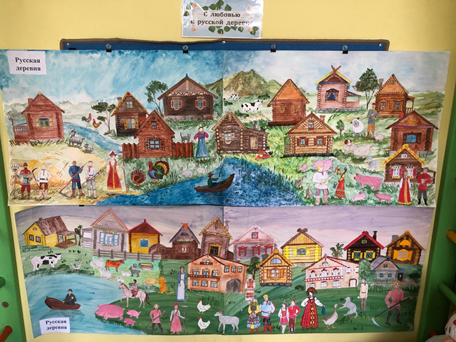
Продукт проектной деятельности
Изготовление панорамы «Русская деревня»

Slide 24
Список литературы:
1. «Истоки русской народной культуры в детском саду. Методическое пособие для воспитателей ДОУ». Автор-составитель Гаврилова И.Г. – СПб., «Детство-Пресс», 2008, с. 6; с. 22.
2. Калашникова Н.М. «Народный костюм». – М., «Сварог и К», 2002.
3. Картушина М.Ю. «Русские народные праздники в детском саду». – М., «Сфера», 2006.
4. Князева О.Л. «Как жили люди на Руси. Рабочая тетрадь для занятий по программе «Приобщение детей к истокам русской народной культуры». – СПб., «Детство-Пресс», 1998.
5. Князева О.Л., Маханева М.Д. «Приобщение детей к истокам русской народной культуры. Программа». – СПб., «Детство-Пресс», 2008, с. 83 - 140 .
6. Короткова М.В. «Путешествие в историю русского быта». – М., «Дрофа», 2003.
7. Лапшина Г.А. «Календарные и народные праздники в детском саду». Выпуск 1. Осень – зима. – Волгоград, «Учитель», 2003, с. 66.
8. Лялина Л.А. «Народные игры в детском саду. Методические рекомендации». – М., «Сфера», 2009, с. 14.

Slide 25
Тема проекта «Русская деревня»
Муниципальное бюджетное дошкольное образовательное учреждение «Центр развития ребенка – детский сад №26» Старшая логопедическая группа №8

